Slide 1



Customer Relationship Manager Développé en PHP et MySQL
Université Sidi Mohamed Ben Abdellah
Ecole Nationale des Sciences Appliquées de Fès
Génie systèmes embarqués et informatique industrielle
Filière : «Ingénierie des Systèmes Embarques et Informatique Industrielle»
Soutenu par:
ZAIM OUSSAMA
Jury:
M.MAZER SAID
Encadrant d’entreprise:
M.EL OULIDI ALAEDDINE

Slide 2
plan de la présentation :
0. STORACTIVE SSII
Introduction
Problematique et solution
Spécification des besoins
Conception
Réalisation
Test du systeme
Conclusion
Notes:
Customer Relationship Manager est une application logicielle utilisée pour gérer un l'interaction de l'entreprise avec les clients .Le système de gestion des clients est un système automatique qui fournit un traitement des données à très haut débit de manière systématique.

Slide 3
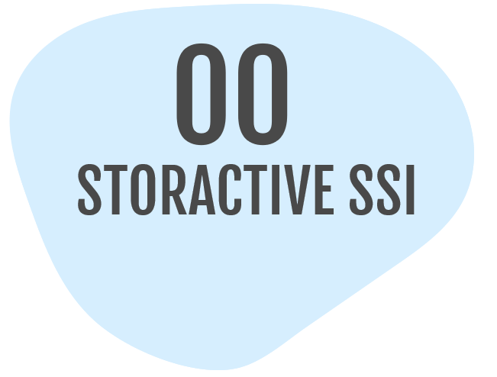

Slide 4

Bref presentation de STORACTIVE
STORACTIVE SSII créé en 2009, est une entreprise spécialisée en ingénierie, conseils et services informatiques.
C’est une entreprise de services numériques (ESN), experte dans le domaine des nouvelles technologies de l’informatique, englobant plusieurs services : Développement WEB, Intégration Ressources Planning (ERP), Maintenance, Infogérance, Assistance Technique, Test &Validation, Développement Offshore.

Slide 5
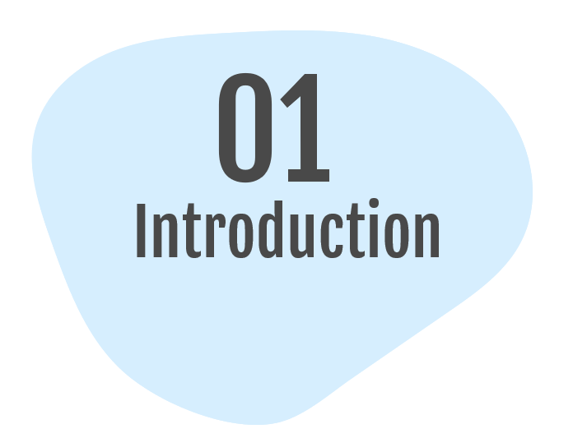

Slide 6

Objectif
But de Projet
Mettre en pratique les connaisances acquis.
L'objectif principal du projet de système de gestion client est d'avoir un système de gestion client entièrement automatisé. Ce système permettra de dessiner les coordonnées du client. Ce système de gestion des clients réduira certainement le temps, l'énergie et l'argent perdus dans la recherche manuelle des détails des clients. Avec l'aide de ce logiciel, tous les services et clients peuvent être correctement canalisés.

Slide 7
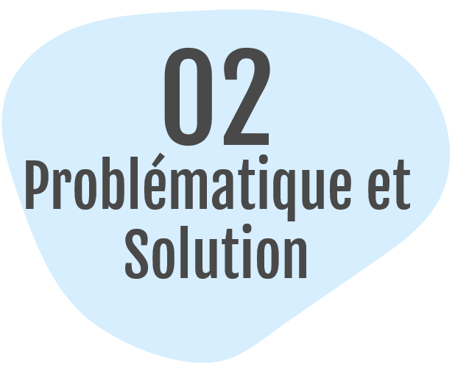

Slide 8
Système existant
Le présent scénario propose une saisie manuelle des données. Beaucoup de temps est perdu dans la création des rapports ainsi que dans leur maintenance. Au cas où, si une requête se pose pour obtenir des informations sur le client, l'ensemble du rapport est retapé. Cela affecte sérieusement l'authentification du système. Ce système de gestion client est totalement obsolète et comporte un risque élevé d'ambiguïté et de redondance.

Slide 9
Système proposé
Le système de gestion client proposé est d'avoir tout complètement automatisé et informatisé. Le logiciel est très facile à utiliser et à gérer même pour une personne non technique. La redondance et l'ambiguïté seront levées en attribuant à chaque client un numéro unique (c'est à direIdentifiant de compte).

Slide 10
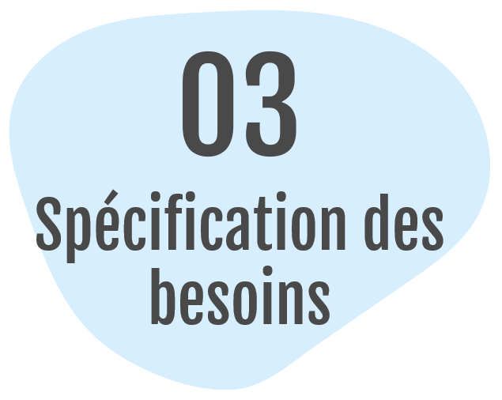

Slide 11
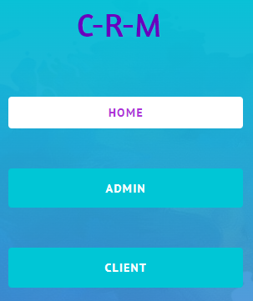
Projet Modules
Dans Client Management System, nous utilisons PHP et la base de données MySQL. Ce projet conserve les dossiers des clients. Le système de gestion des clients a deux modules, c'est-à-dire
Administrateur
Client

Slide 12
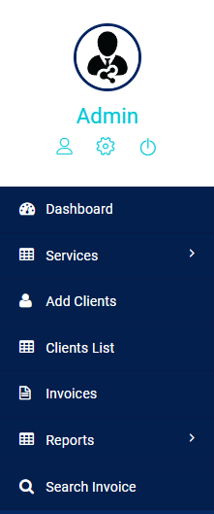
Module d'administration
1. Tableau de bord : Dans cette section, l'administrateur peut afficher brièvement le total des services, le nombre total de clients, le total des ventes d'aujourd'hui, le total des ventes d'hier, le total des ventes de sept et le total des ventes.
2. Prestations :Dans cette section, l'administrateur peut gérer les services (Ajouter/Mettre à jour).
3. Ajouter des Clients :Dans cette section, l'administrateur peut ajouter de nouveaux clients
4. Liste des clients :Dans cette section, l'administrateur peut mettre à jour les détails du client et ajouter des services fournis par l'administrateur.
5. Factures :Dans cette section, l'administrateur peut afficher les factures du client et également imprimer la facture.
6. Rapports :Dans cette section, l'administrateur peut afficher les détails des clients et vérifier les rapports de vente (mois/année) au cours d'une période donnée.
7. Rechercher une facture :Dans cette section, l'administrateur peut rechercher la facture des clients à l'aide de son numéro de facture.
L'administrateur peut également mettre à jour son profil, modifier le mot de passe et récupérer le mot de passe.

Slide 13
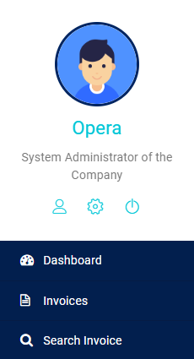
Module client
1. Tableau de bord :C'est une page d'accueil pour un client.
2. Factures :Dans cette section, le client peut afficher les factures du client et également imprimer la facture.
3. Rechercher une facture :Dans cette section, le client peut rechercher sa facture à l'aide du numéro de facture.
Le client peut également mettre à jour son profil, changer le mot de passe et récupérer le mot de passe.

Slide 14
Spécification des exigences
Configuration matérielle:
Côté client
Du côté serveur
RAM | 512 Mo
Disque dur | 10 Go
Processeur | 1,0 GHz
RAM | 1 Go
Disque dur | 20 Go
Processeur | 2,0 GHz

Slide 15
Configuration logicielle requise :
Côté client
Du côté serveur
Navigateur Web | Google Chrome ou tout navigateur compatible
Système opérateur | Windows ou tout système d'exploitation équivalent
Serveur Web | APACHE
Langue côté serveur | PHP5.6 ou version supérieure
Serveur de base de données | MySQL
Navigateur Web | Google Chrome ou tout navigateur compatible
Système opérateur | Windows ou tout système d'exploitation équivalent

Slide 16
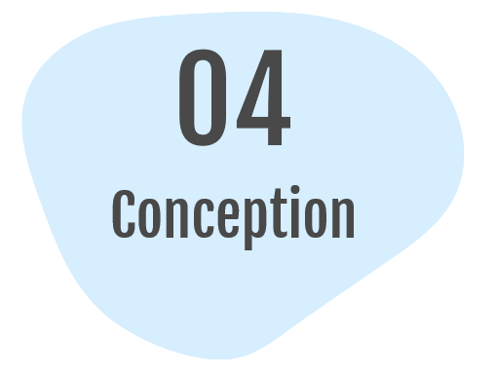

Slide 17
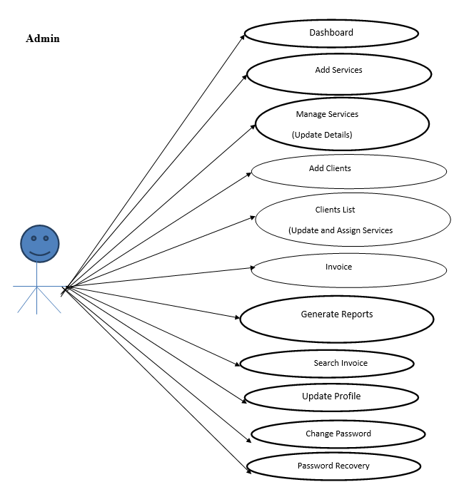
Diagramme de cas d'utilisation
Notes:
SCHÉMA D'UTILISATION :Un cas d'utilisation est une description d'un ensemble de séquences d'actions. Graphiquement, il est rendu sous la forme d'une ellipse avec une ligne continue comprenant uniquement son nom. Le diagramme de cas d'utilisation est un diagramme comportemental qui montre un ensemble de cas d'utilisation et d'acteurs et leur relation. C'est une association entre les cas d'utilisation et les acteurs. Un acteur représente un objet du monde réel. Acteur principal - Expéditeur, Acteur secondaire Récepteur.

Slide 18
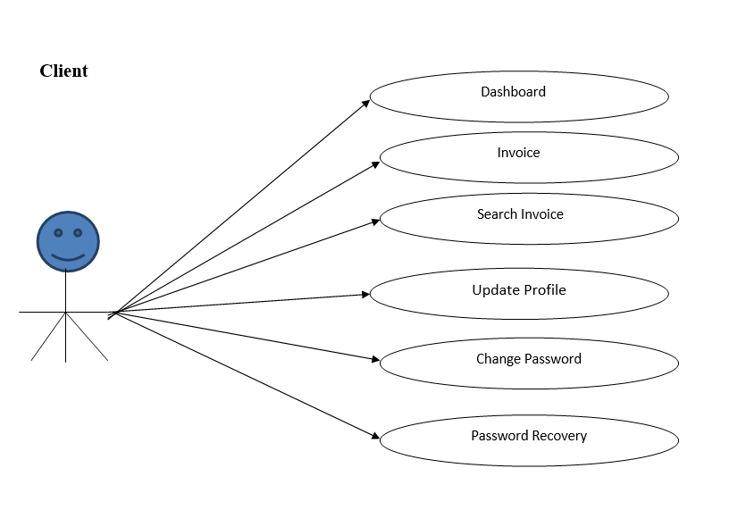

Slide 19
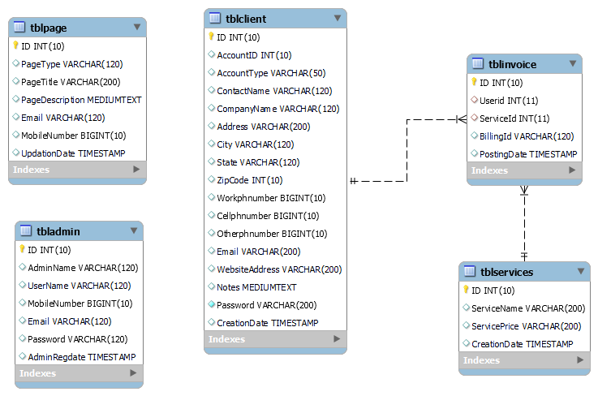
Diagramme de classes
Notes:
Le diagramme de classes montre un ensemble de classes, d'interfaces, de collaborations et de leurs relations.
Le diagramme de classes exprime la structure statique du système en termes de classes et de relations entre ces classes.
L'intérêt du diagramme de classes est de modéliser les entités du système d'information.

Slide 20
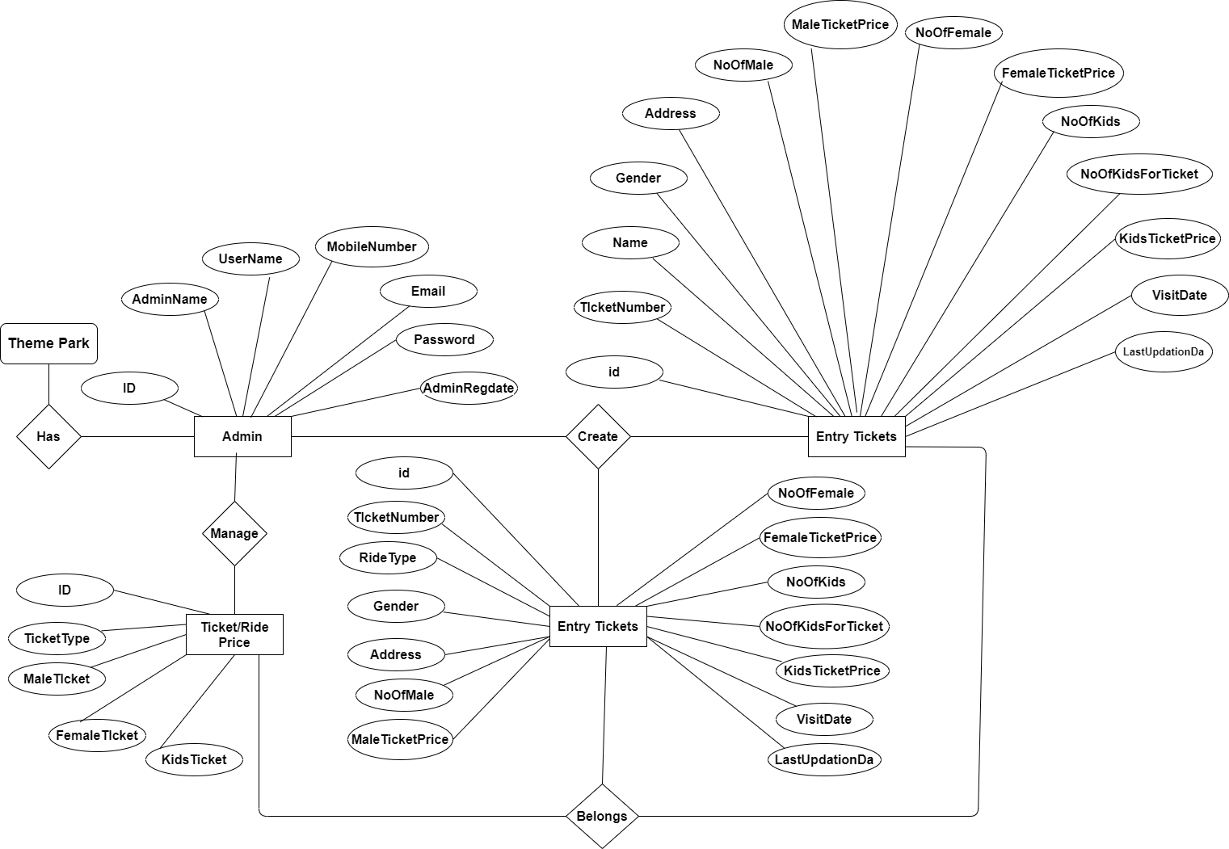
Diagramme ER
Notes:
Le modèle Entity-Relationship est un modèle de données conceptuel qui considère le monde réel comme des entités et des relations, en représentant visuellement les objets de données à travers un diagramme E-R.
Ce modèle est simple et facile à comprendre. Il est dans notre cas le suivant :

Slide 21






Environnement de développement
Notes:
CSS est l’acronyme de « Cascading Style Sheets » permettant de mettre en forme des pages web (HTML ou XML).
L'HyperText Markup Language Il s'agit plus précisément d'un format de données utilisé dans l'univers d'Internet pour la mise en forme des pages Web
PHP : C’est un langage open-source de script côté serveur.
MySQL : est un serveur de base de données gratuit, qui prend en charge le SQL standard et compile sur un grand nombre de plates-formes.
APACHE : Le projet Apache HTTP Server vise à développer et à maintenir un serveur HTTP open source pour les systèmes d'exploitation modernes
Bootstrap est un framework de frontend gratuit qui devient de plus en plus populaire parmi les développeurs de frontend.

Slide 22
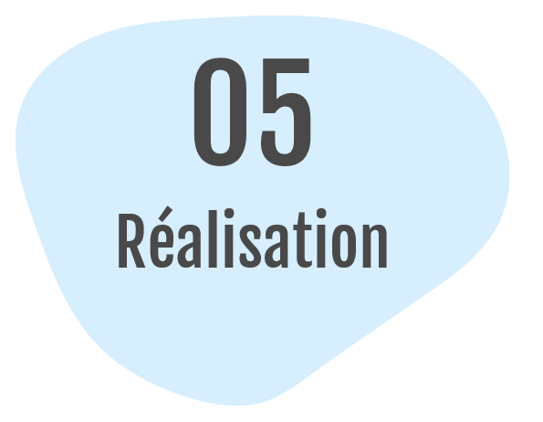

Slide 23

PAGE D’ACCEUIL

Slide 24
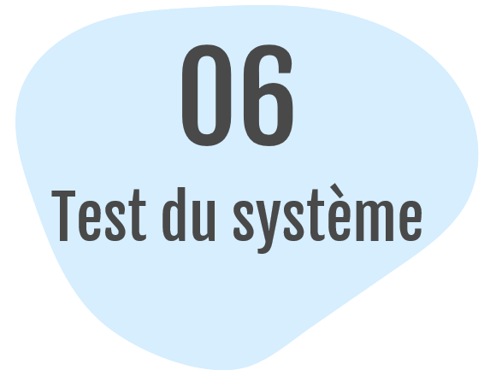

Slide 25
Mise en œuvre et Test du système
Test du système
Le but du processus de test du système était de déterminer tous les défauts de notre projet. Le programme a été soumis à un ensemble d'entrées de test.
Notre projet est passé par deux niveaux de test
Tests unitaires
Tests d'intégration
Notes:
Une fois toutes les phases parfaitement réalisées, le système sera implémenté sur le serveur et le système pourra être utilisé.

Slide 26
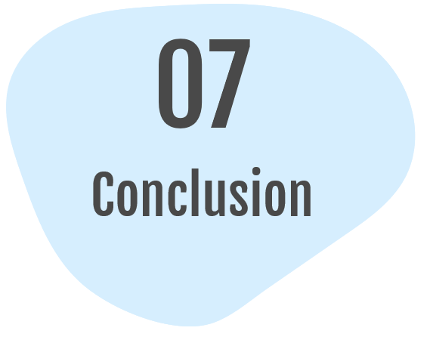
Notes:
Cette application fournit une version informatisée et automatisée du système de gestion des clients qui profitera aux entreprises et à leurs clients.
Il rend l'ensemble du processus en ligne et peut générer des rapports. Il dispose d'une fonction de connexion client où les clients peuvent voir les détails de leur facture.
L'application a été conçue de manière à ce que les modifications futures puissent être effectuées facilement. Les conclusions suivantes peuvent être déduites du développement du projet.
L'automatisation de l'ensemble du système améliore la productivité.
Il fournit une interface utilisateur graphique conviviale qui s'avère meilleure par rapport au système existant.
Il donne un accès approprié aux utilisateurs autorisés en fonction de leurs autorisations.
Il surmonte efficacement le retard dans les communications.
La mise à jour des informations devient alors plus facile.
La sécurité du système, la sécurité des données et la fiabilité sont les caractéristiques frappantes.
Le système dispose d'une marge de manœuvre suffisante pour être modifié à l'avenir si cela s'avère nécessaire.

Slide 27
Merci pour votre attention

